Slide 1


UBND HUYỆN TIÊN LÃNG
PHÒNG GD & ĐT HUYỆN TIÊN LÃNG
CHÀO MỪNG QUÝ THẦY CÔ VỀ DỰ GIỜ HỘI THI
GIÁO VIÊN DẠY GIỎI CẤP HUYỆN
NĂM HỌC : 2024 - 2025
MÔN : TIẾNG VIỆT
Giáo viên: Vũ Thị Nguyệt
Đơn vị : Trường Tiểu học Kiến Thiết

Slide 2
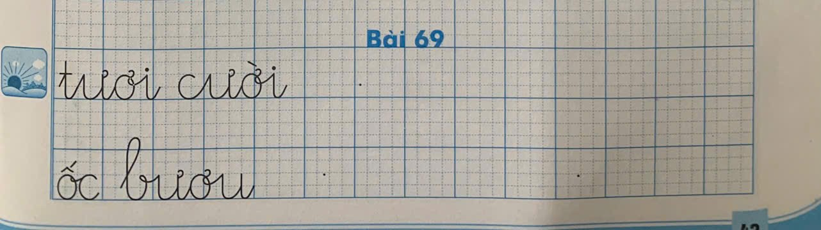
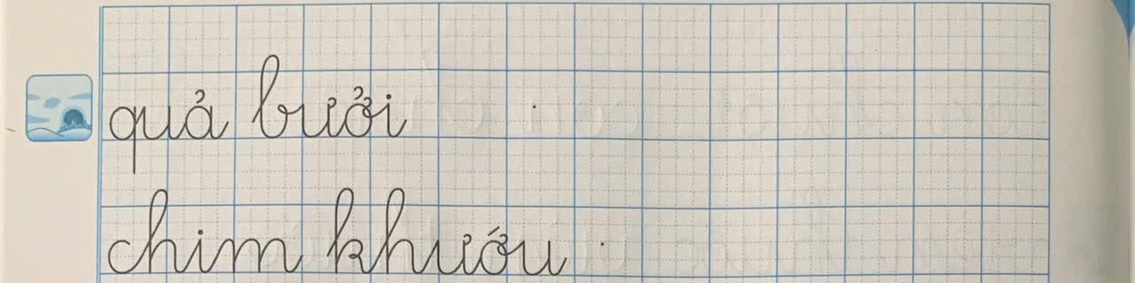

Slide 3
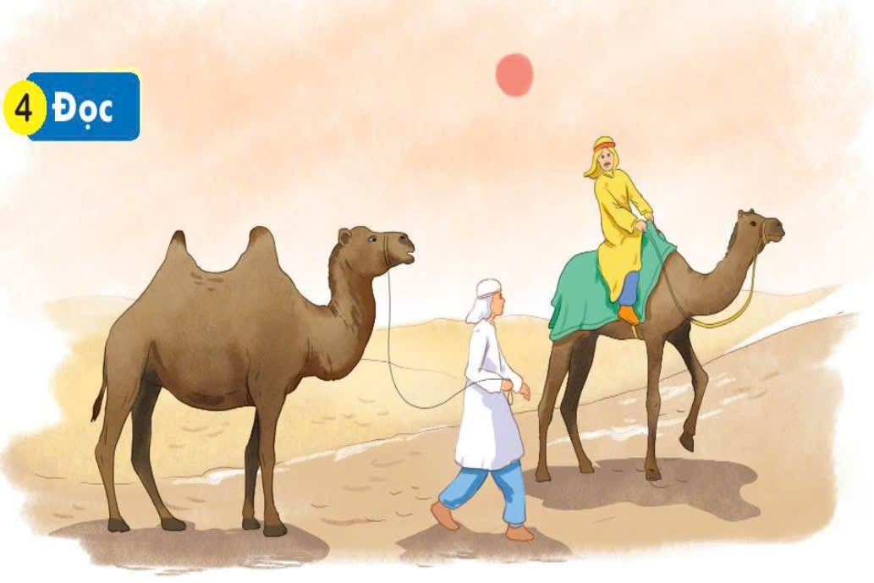
Lạc đà là con vật đặc biệt. Nó có cái bướu to trên lưng. Bướu của lạc đà là nơi dự trữ chất béo. Nhờ thế, nó có thể sống qua nhiều ngày mà không cần ăn uống. Lạc đà giúp con người băng qua những vùng sa mạc khô cằn.
151

Slide 4
2
Lạc đà là con vật đặc biệt. Nó có cái bướu to trên lưng. Bướu của lạc đà là nơi dự trữ chất béo. Nhờ thế, nó có thể sống qua nhiều ngày mà không cần ăn uống. Lạc đà giúp con người băng qua những vùng sa mạc khô cằn.
1
3
4
5
151

Slide 5
bướu, người
lạc đà
dự trữ
sa mạc

Slide 6
Lạc đà là con vật đặc biệt.
Nó có cái bướu to trên lưng.
1
2
Bướu của lạc đà là nơi dự trữ chất béo.
3
Nhờ thế, nó có thể sống qua nhiều ngày mà không cần ăn uống.
4
Lạc đà giúp con người băng qua những vùng sa mạc khô cằn.
5
151

Slide 7
1
2
Lạc đà là con vật đặc biệt. Nó có cái bướu to trên lưng. Bướu của lạc đà là nơi dự trữ chất béo. Nhờ thế, nó có thể sống qua nhiều ngày mà không cần ăn uống. Lạc đà giúp con người băng qua những vùng sa mạc khô cằn.
3
4
5
151

Slide 8
Thứ Tư ngày 18 tháng 12 năm 2024
Tiếng Việt
Bài 64: ươi ươu( Tiết 2)
HHH\
Nói
5
Lơi ích của vật nuôi

Slide 9
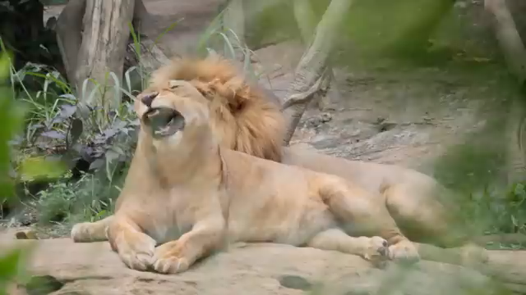

Slide 10



XIN CHÂN THÀNH CẢM ƠN CÁC THẦY CÔ!
Giáo viên: Vũ Thị Nguyệt
Đơn vị: Trường Tiểu học Kiến ThiếtG

